Slide 1

Progetto Ingegneria del Software II
Anno Accademico 2022/2023
Staccone Simone

Slide 2
Outline
Introduzione
Motivazioni
Progettazione
Tool
Misurazioni
Risultati
Discussione
Minacce alla validità
Link GitHub e SonarCloud
Bookkeeper
Link
Assunzioni
OpenJPA

Slide 3
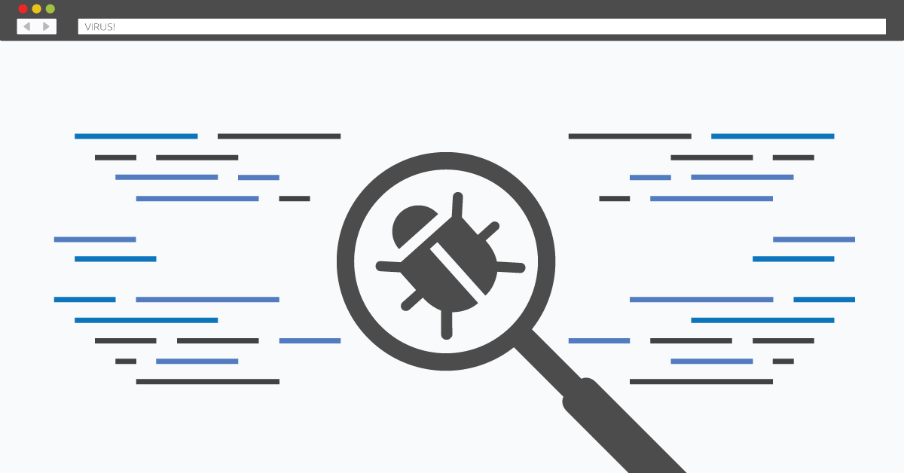

Introduzione
Il progetto svolto mira ad analizzare due progetti sviluppati da Apache per stimare la presenza di classi che presentano un bug al loro interno.
I progetti presi in considerazione sono:
Bookkeeper
OpenJPA

Slide 4
Introduzione – Motivazioni
La stima di bug all’interno del codice è un’attività fondamentale in ambito industriale e di ricerca, in quanto fornisce delle linee guida riguardo l’effort da dedicare nell’ambito di software testing.
Disporre di uno strumento in grado di indirizzare lo sviluppo di casi di test risulta un problema centrale in un contesto reale in cui le risorse economiche e/o temporali sono limitate.
Per effettuare queste stime si possono utilizzare algoritmi di Machine Learning basati su supervised learning, ovvero che utilizzano esempi passati come dati di input dell’algoritmo.

Slide 5



Progettazione - Tool
Per acquisire I dati necessari a fornire degli esempi necessari nella fase di training del nostro algoritmo ho utilizzato due tool distinti:
GitHub: in particolare ho utilizzato la libreria jgit di Java per ottenere informazioni relative ai commit.
Jira: in particolare ho utilizzato le REST API fornite per ottenere informazioni relative a release e issues.

Slide 6
Progettazione - Assunzioni
Issues: Un issue rappresenta il riconoscimento di una failure all’interno dell’ambiente Jira. Se l’issue presenta ache un’Affected Version (AV), abbiamo un informazione riguardante la release in cui il bug è stato introdotto. Proprio per questo ho considerato solamente gli issues che presentavano una release date, la cui release è effettivamente stata rilasciata e che avevano almeno un commit associato.
Releases: In questo studio, una release rappresenta l’unità temporale di base. Infatti, tutti i dati raccolti sono stati divisi secondo le proprie release e proprio per questo ho sconsiderato solamente le release con una data e che sono effettivamente state rilasciate. (released = ‘true’ nel JSON otten)
Commit: i commit racchiudono le informazioni relative al codice presente nel progetto in un determinato istante di tempo. Dato che nel nostro caso, le release rappresentano l’unità di misura temporale, al fine del calcolo delle metriche, ho associato i commit alle relative release confrontando le date in cui i commit sono stati registrati.

Slide 7
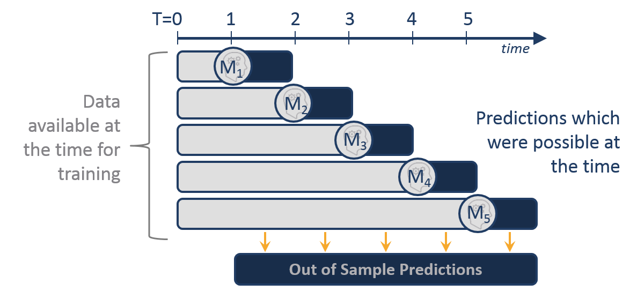
Progettazione - Assunzioni
Evaluation: la tecnica di validazione serve per avere delle statistiche relative ai classificatori (Naive Bayess, IBK, RandomForest) che considerino la natura differente tra training e testing set, in modo da ottenere valutazioni che non siano né overfitting né underfitting rispetto al dataset. Dato che il dataset considerato è ordinato temporalmente secondo le release, allora dobbiamo utilizzare tecniche di validazione adatte a trattare serie temporali. La scelta naturale è quella di utilizzare walk forward. Così facendo utilizziamo solamente i dati ottenuti fino alla release che stiamo considerando per effettuare le stime, senza essere influenzati da dati futuri non conosciuti in quella release.

Slide 8

Progettazione - Assunzioni
Labeling: come tecnica di labeling ho utilizzato una variante di proportion;
$$P=\frac{FV−IV+1}{FV−OV+1} −1$$
Così facendo impongo che il denominatore non sia mai pari a 0, in particolare considero anche i casi in cui un bug viene scoperto e risolto nella stessa release. In questo caso considero la distanza tra i due eventi pari ad 1. Grazie a questo smoothing riesco ad ottenere un maggior numero di dati, considerando il valore finale come un proportion alterato di un unità, quindi sottrago 1.
Quindi per trovare un valore di porportion valido per Bookkeeper e OpneJPA ho utilizzato la tecnica di cold start, ovvero ho utilizzato altri progetti (Avro, Zookkeeper, Syncope, Tajo) per trovare un valore utilizzabile.
Dopo aver calcolato proportion utilizzando gli issue con AV degli altri progetti ho utilizzato il valore mediano ottenendo P = 2.
Quindi in Bookkeeper e in OpenJPA ho utilizzato questo valore per trovare la IV quando l’issue non presentava AV.
*Nota: Non ho considerato STORM data l’altà presenza di release non ordinate temporalmente.

Slide 9

Progettazione - Misurazione
Per effettuare le misurazioni, utilizzo diverse metriche, tutte basate sulle classi considerate per ogni release.
Metrica | Significato
LOC | Numero di linee di codice, compresi commenti
LOC_ADDED | Numero di linee di codice aggiunte in una release
LOC_DELETED | Numero di linee di codice cancellate in una release
N_AUTH | Numero di autori che hanno contribuito a scrivere codice in una release.
N_R | Numero di revisioni.
MAX_LOC_ADDED | Massimo numero di linee di codice aggiunte in un commit di una release.
AVG_LOC_ADDED | Numero medio di linee di codice aggiunte nei commit della release.
CHURN | Somma sulle revisioni della differenza del numero di linee di codice aggiunte e cancellate in una release.
MAX_CHURN | Churn massimo sulle revisioni in una release.
AVG_CHURN | Churn medio sulle revisioni in una release.
N_NEW | Numero di istanze create nella classe in una revisione.
N_PUBLIC_METHODS | Numero di metodi annotati come public in una release.
BUGGY | True se c’è un bug nella classe, false altrimenti

Slide 10
Progettazione - Misurazione
Step per la misurazione:
Grazie ai risultati ottenuti dalla misurazione ho effettuato una classificazione attraverso le API di Weka.
Retrive degli issue e delle release da Jira per calcolare proportion.
Calcolo di proportion.
Retrive degli issue e delle release da Jira per il progetto considerato.
Calcolo del training e del testing set urilizzando walk forward per ogni release
Calcolo delle metriche con i dati ottenuti e generazione del file .csv
Retrive dei commit da GitHub, classificandoli nelle release.

Slide 11
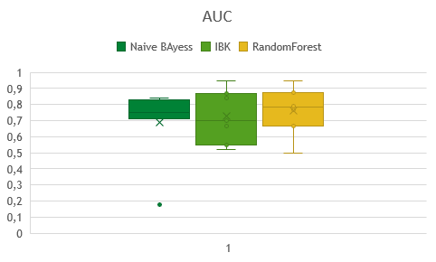
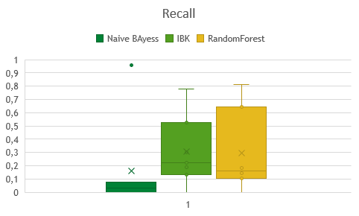
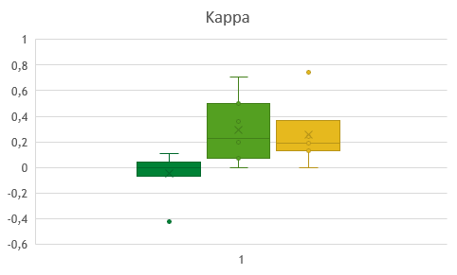
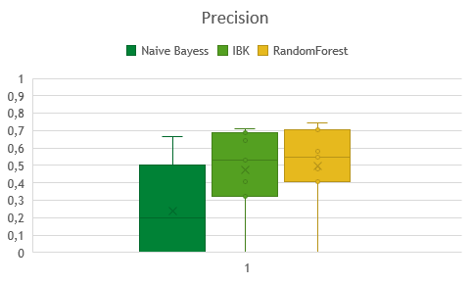
Risultati - Bookkeeper

Slide 12
Risultati – Bookkeeper Feature Selection (Best First)

Slide 13
Risultati – Bookkeeper Oversampling

Slide 14
Risultati – Bookkeeper Undersampling

Slide 15
Risultati – Bookkeeper SMOTE

Slide 16
Risultati – OpenJPA

Slide 17
Risultati – OpenJPA Feature Selection (Best First)

Slide 18
Risultati – OpenJPA Oversampling

Slide 19
Risultati – OpenJPA Undersampling

Slide 20
Risultati – OpenJPA SMOTE

Slide 21
Discussione

Slide 22
Discussione

Slide 23
Discussione

Slide 24
Minacce alla validità

Slide 25

GitHub e SonarCloud
Link GitHub:
https://github.com/Simone-Staccone/ISW2_software_metrics
Link SonarCloud:
https://sonarcloud.io/project/overview?id=SW2_software_metrics
Grazie per l’attenzione!

